Slide 1
Отчёт Студенческого совета «Мост»

Slide 2
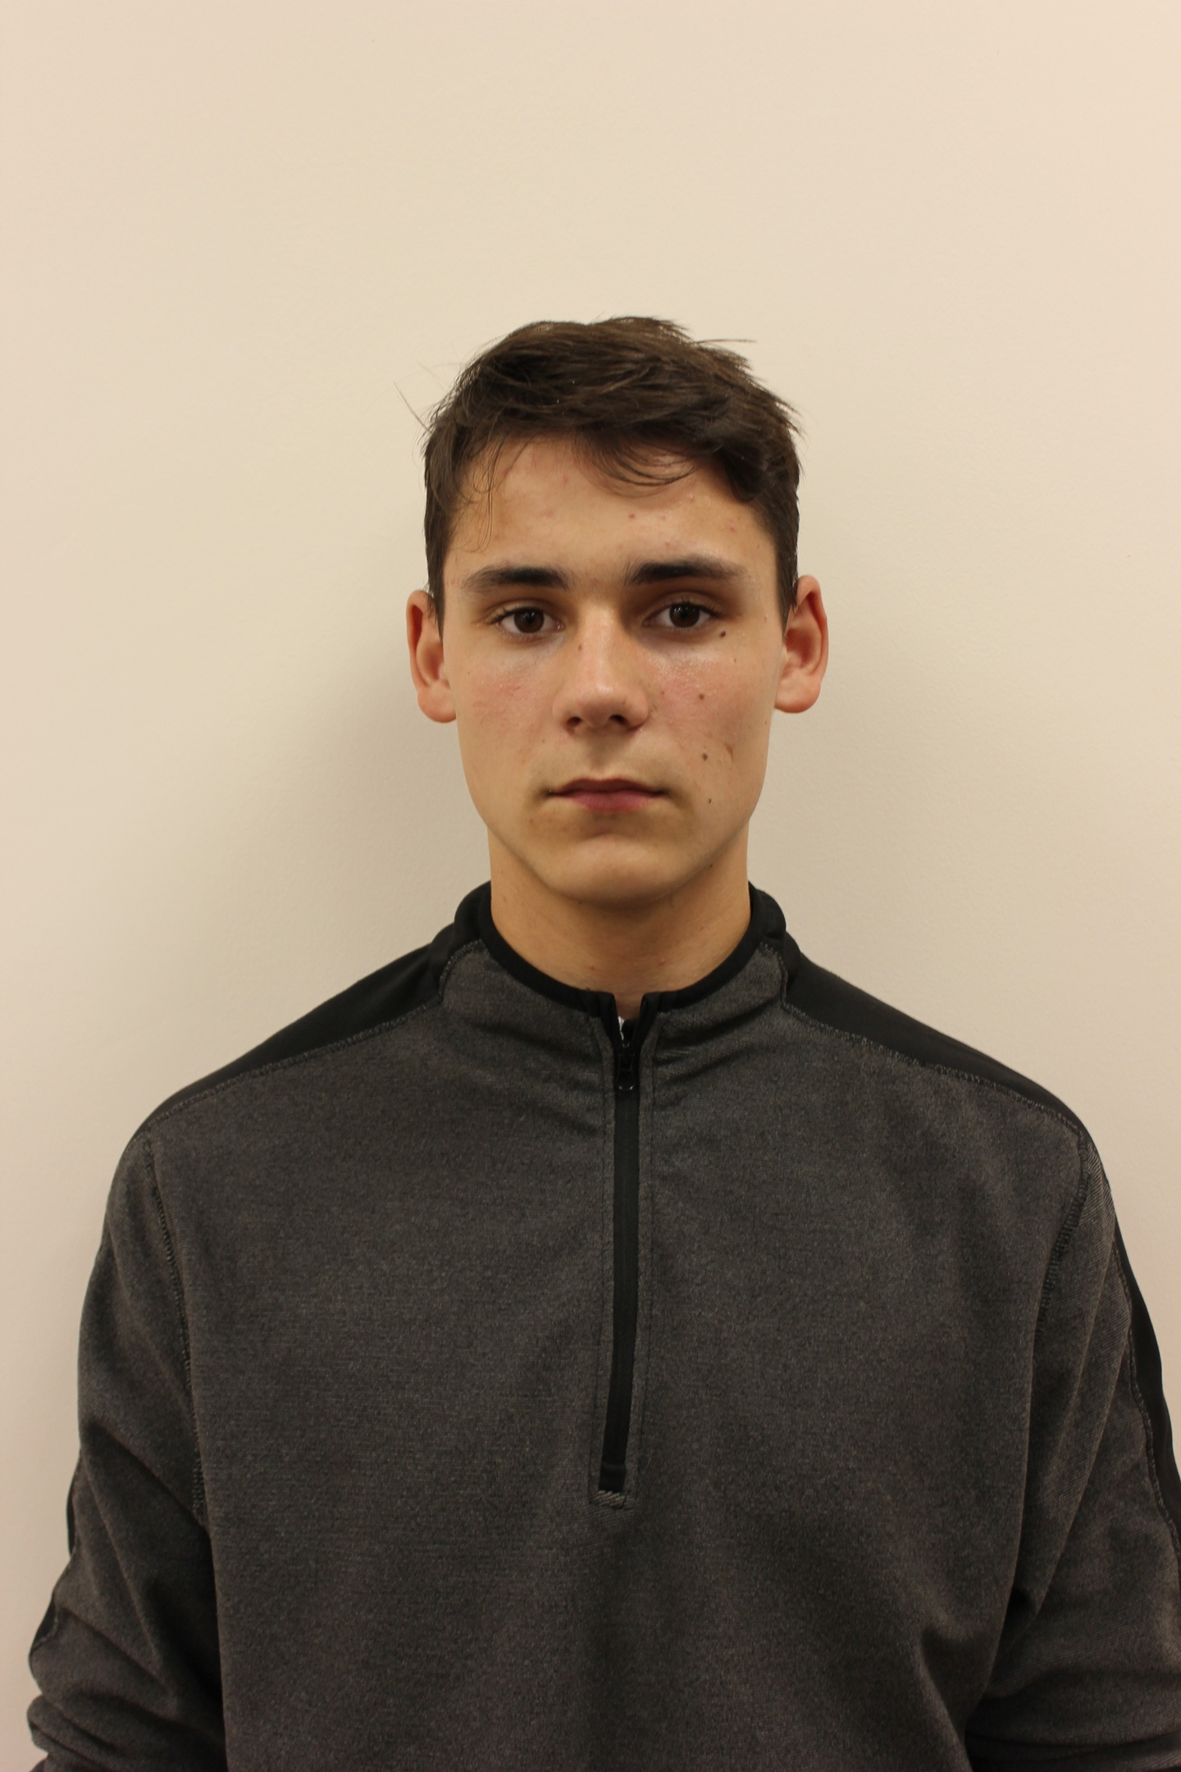
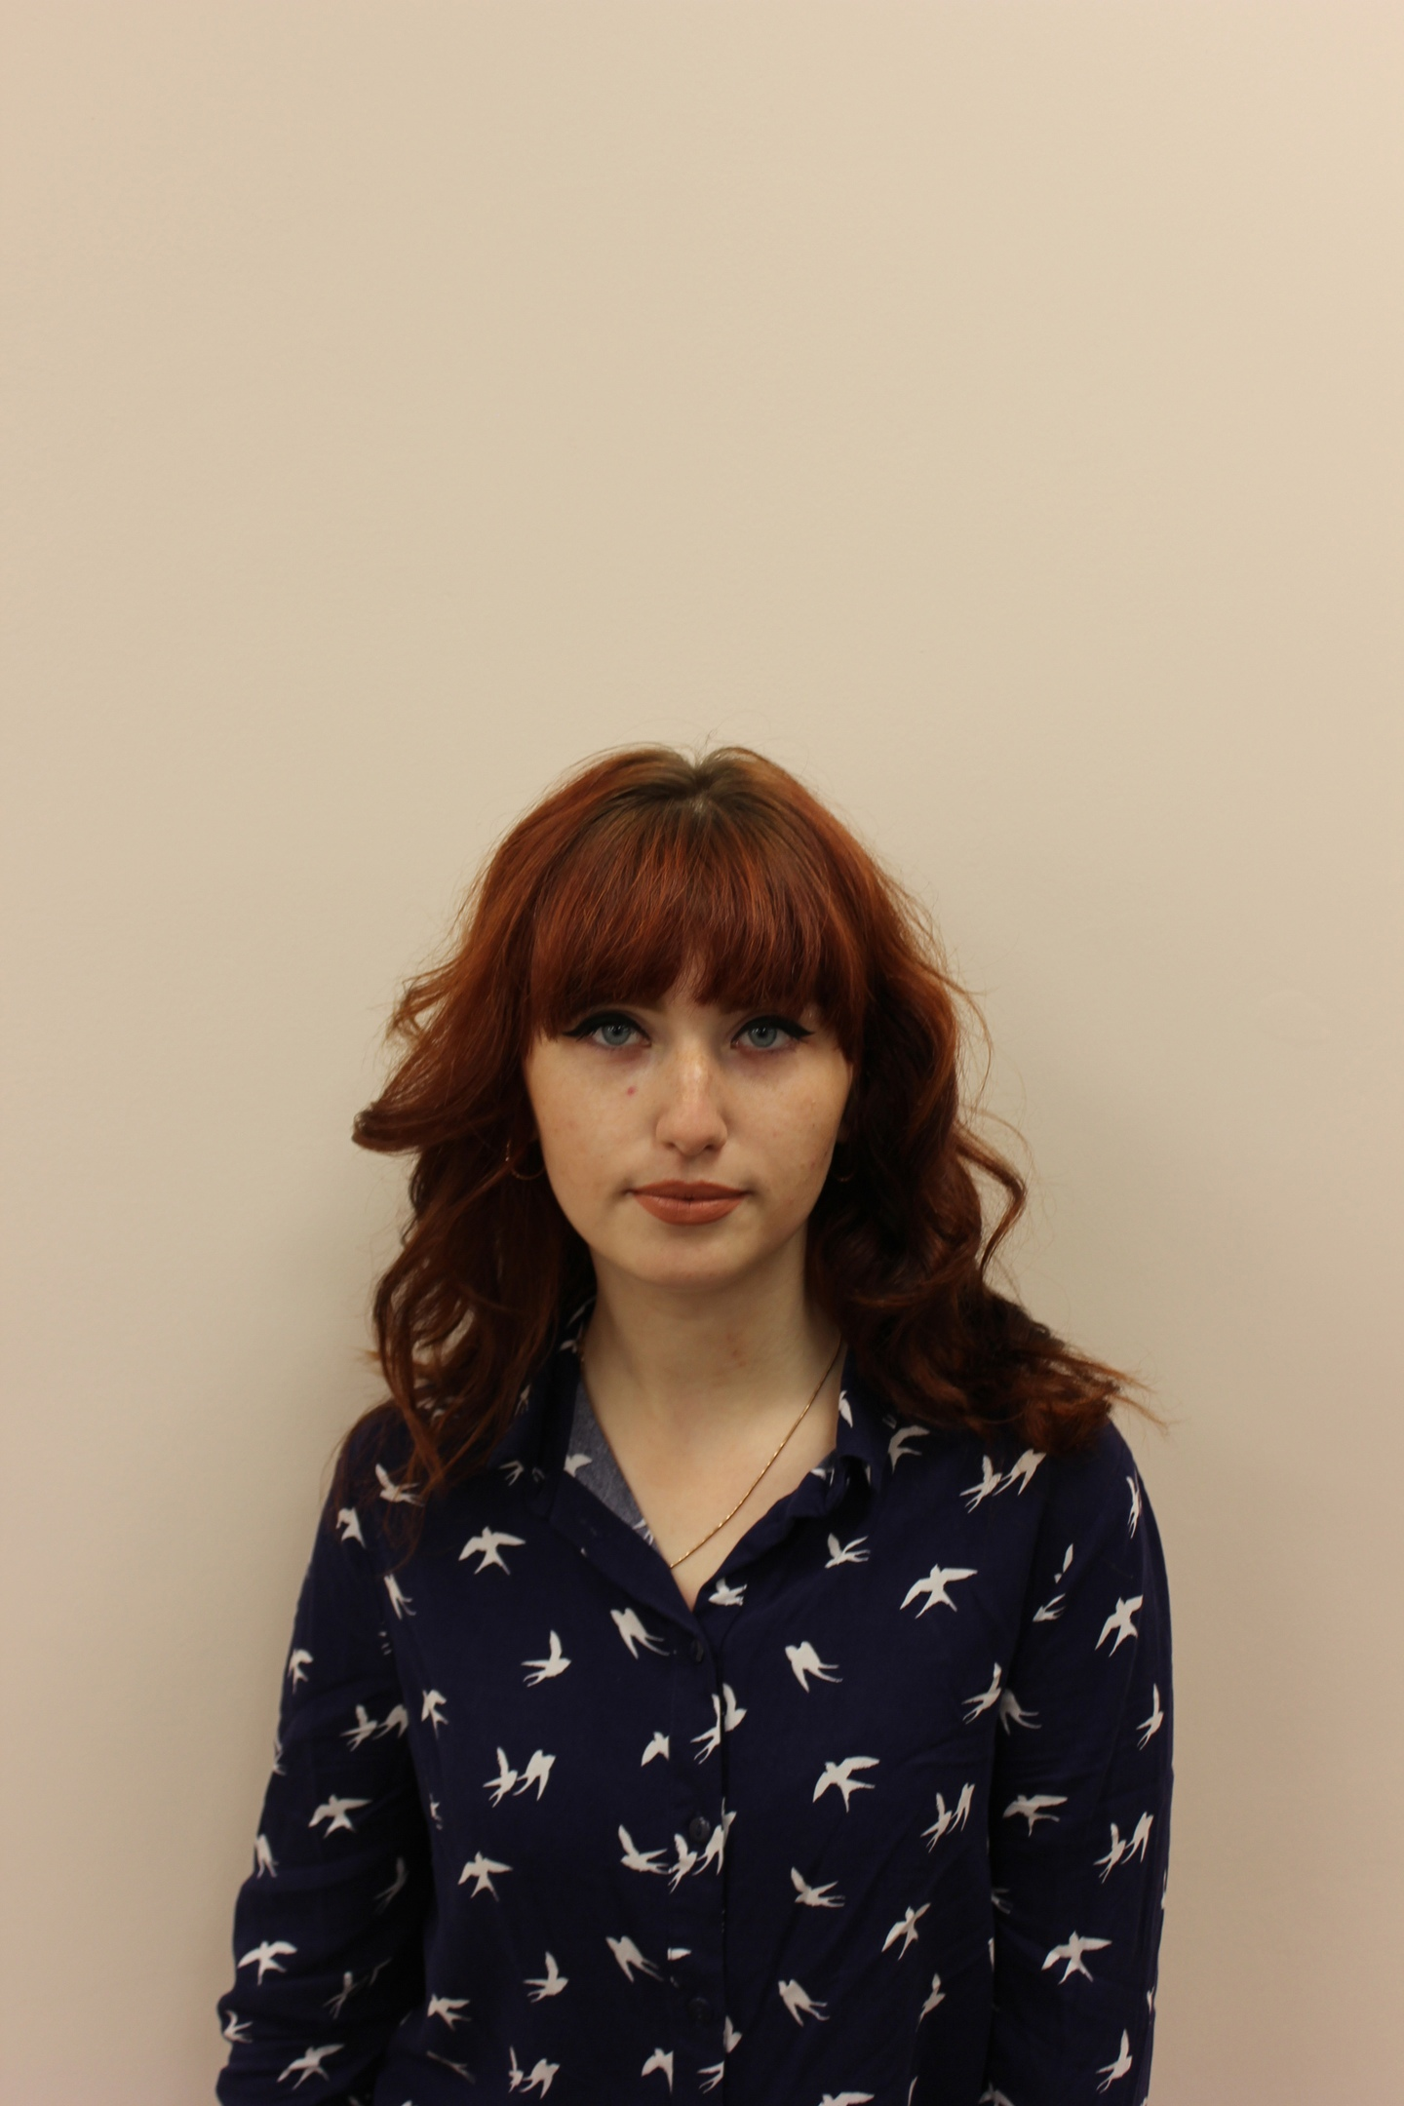
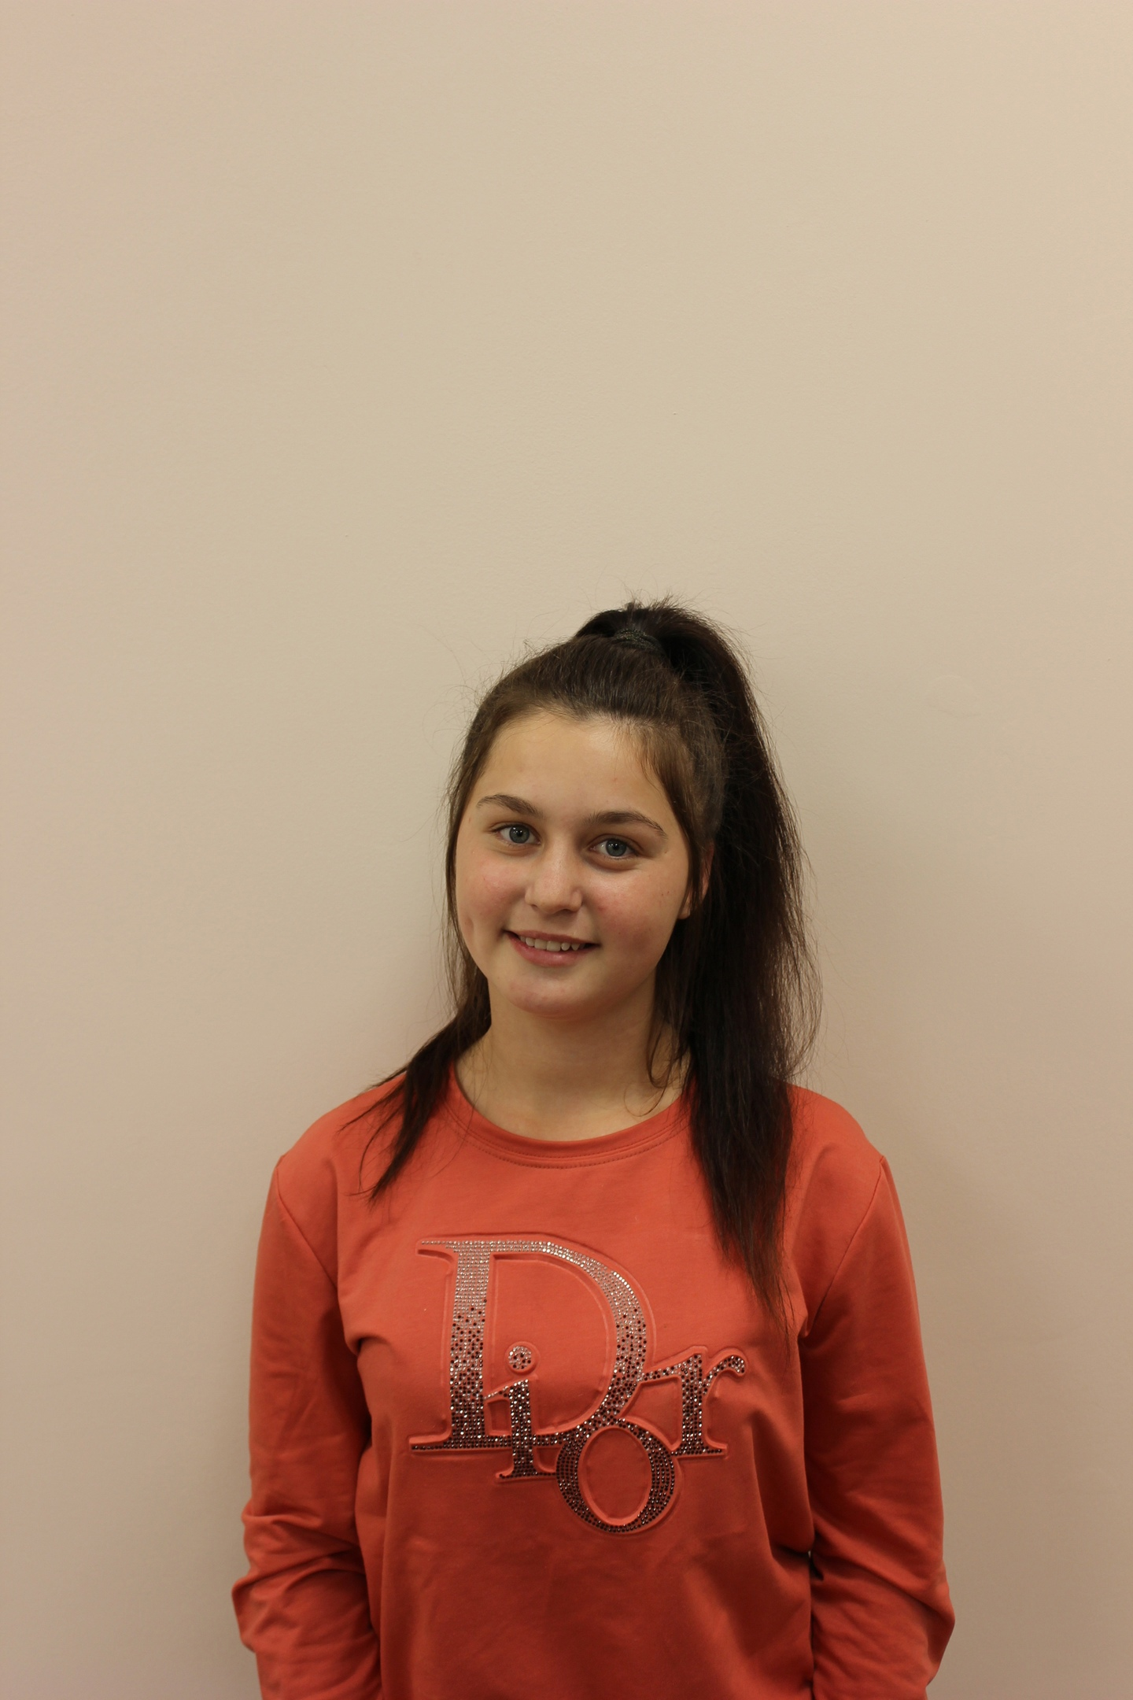
Председатель
Беляков Даниил
Заместитель председателя
Демченко Ксения
Секретарь
Владимирова Анна

Slide 3
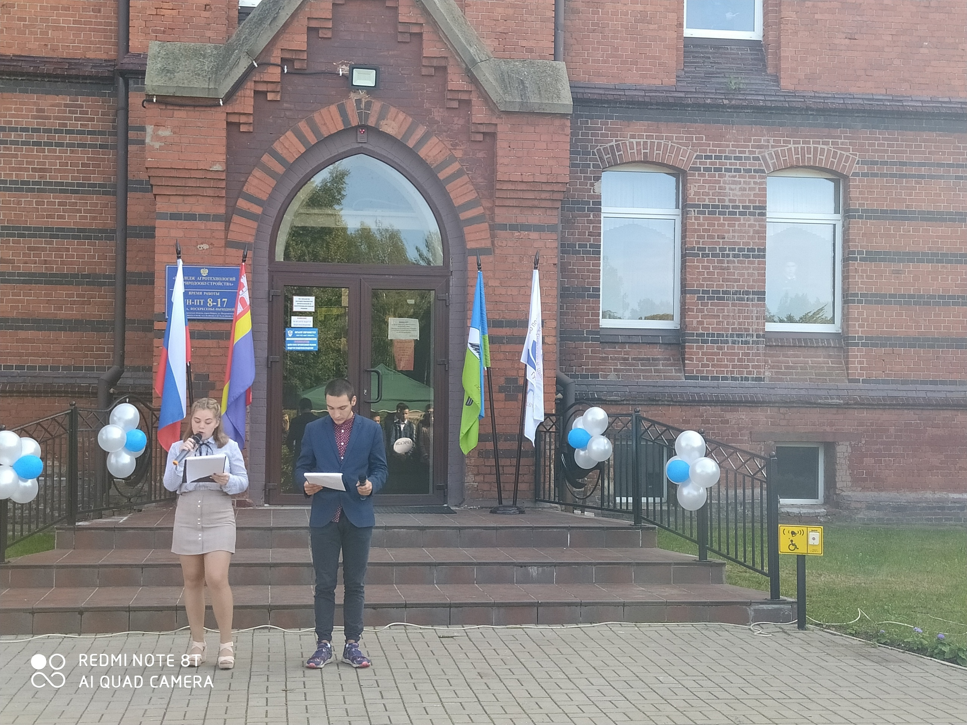
1 сентября «День Знаний»

Slide 4
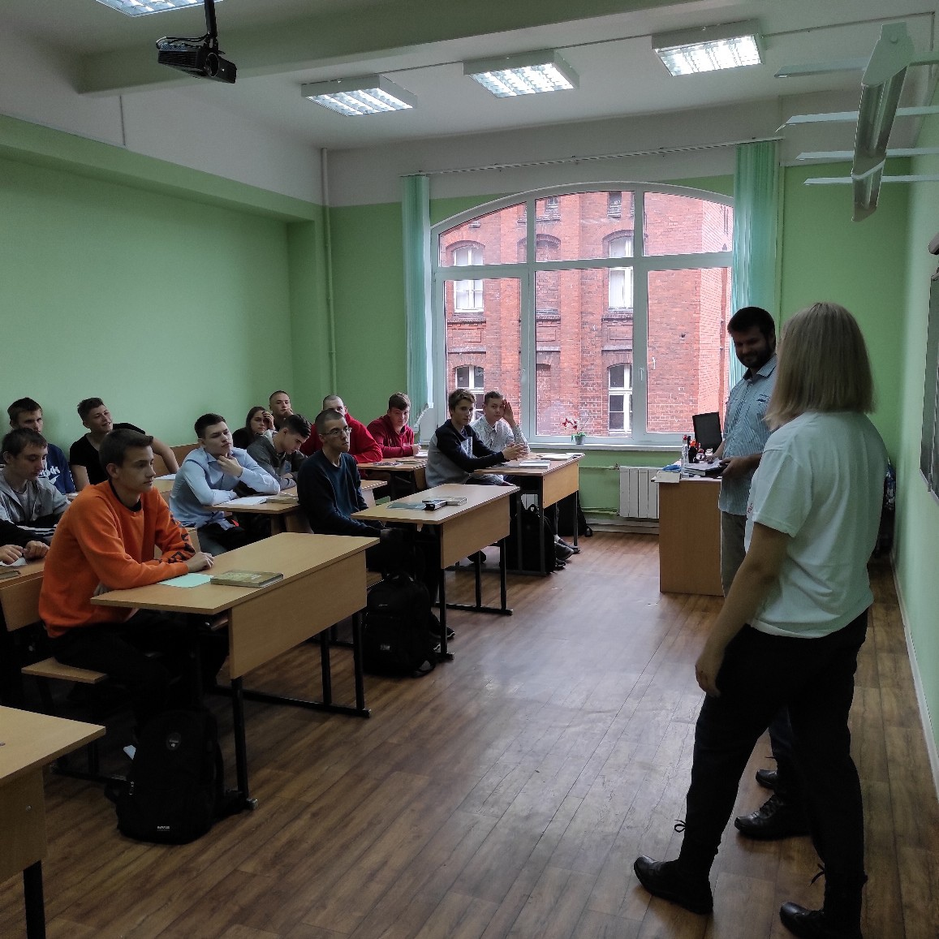
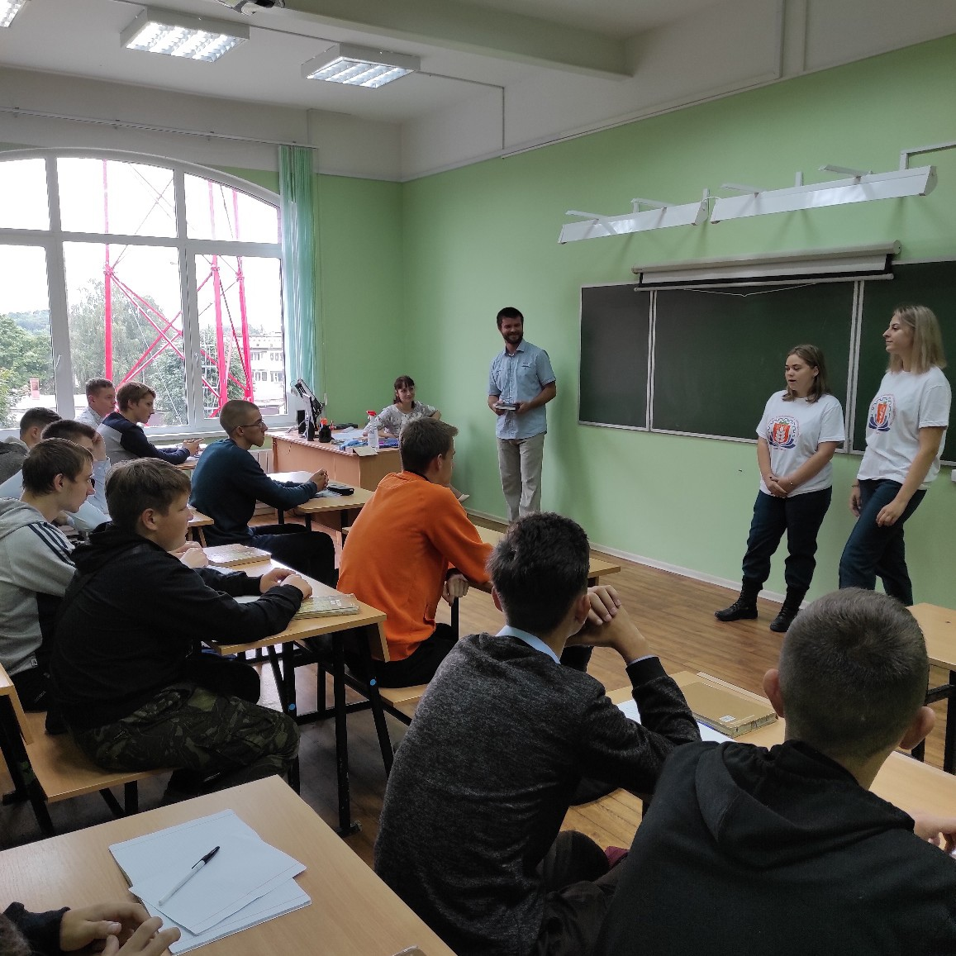
Агитация и опрос желающих вступить в студенческий совет

Slide 5
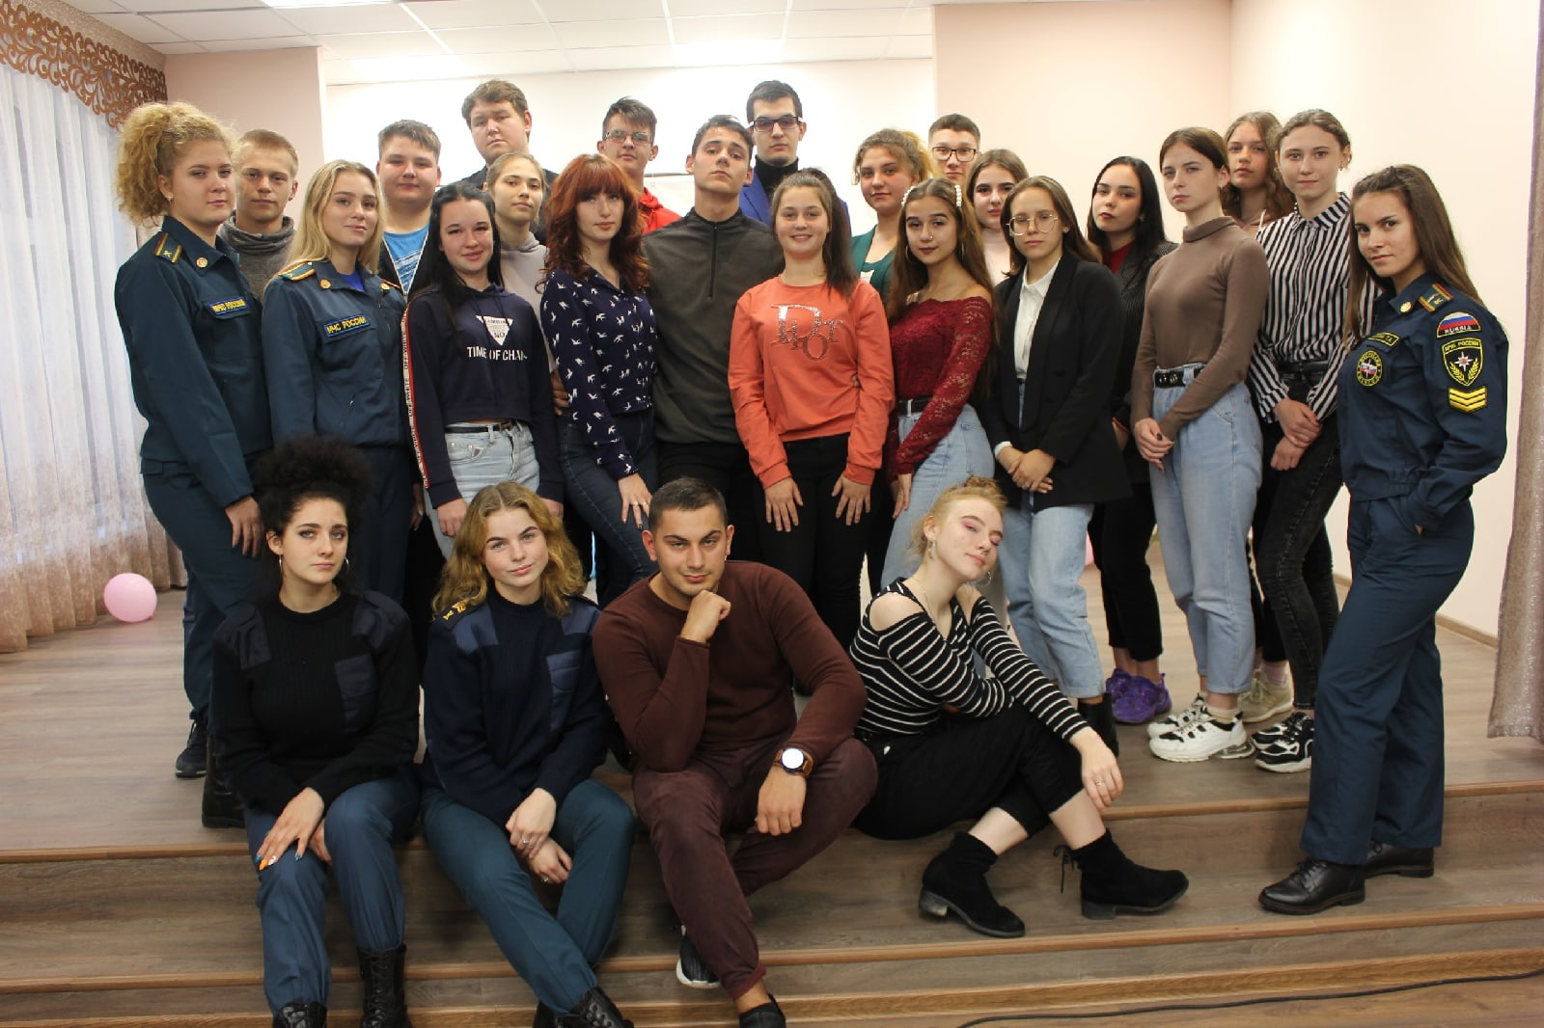
Выборы нового состава студенческого совета

Slide 6
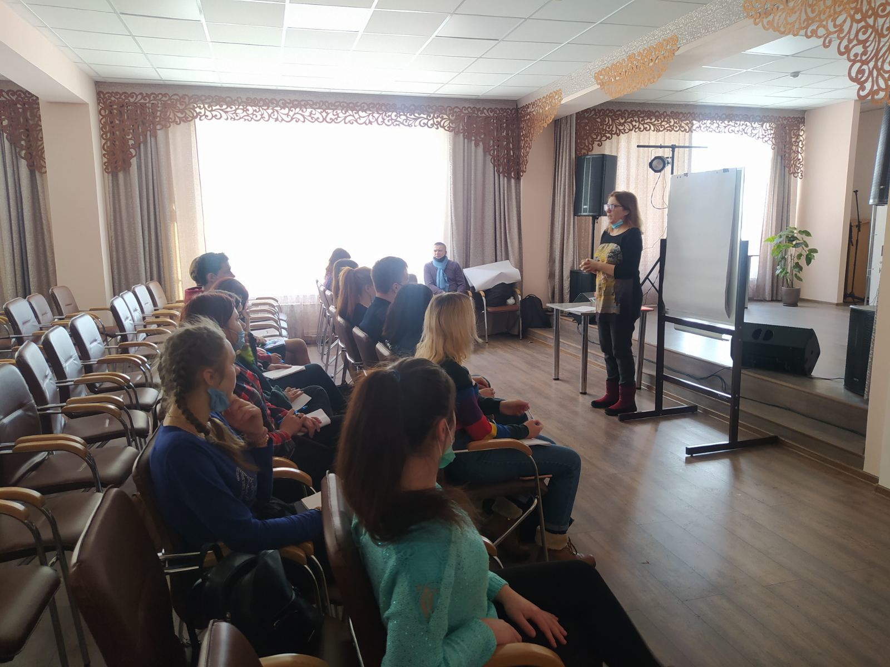
Психологические тренинги «ЛОМ»

Slide 7
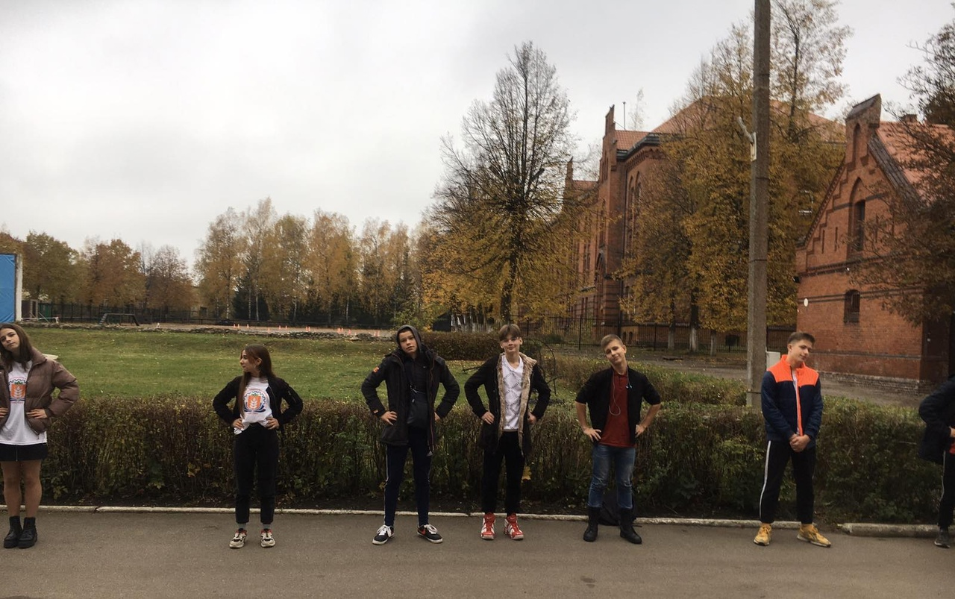
Акция «Мы за ЗОЖ»

Slide 8
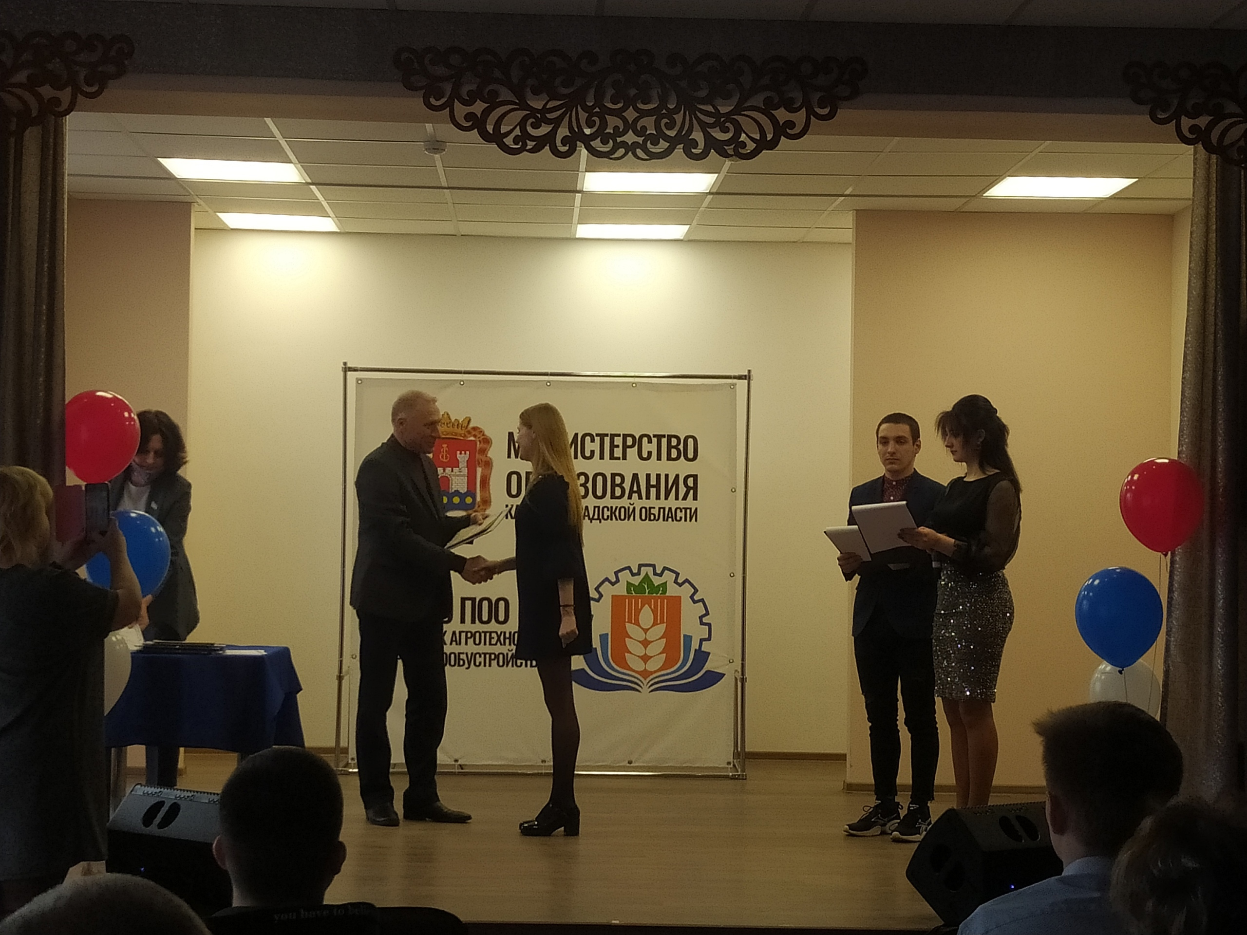
Выпускной 4ЗУ17

Slide 9
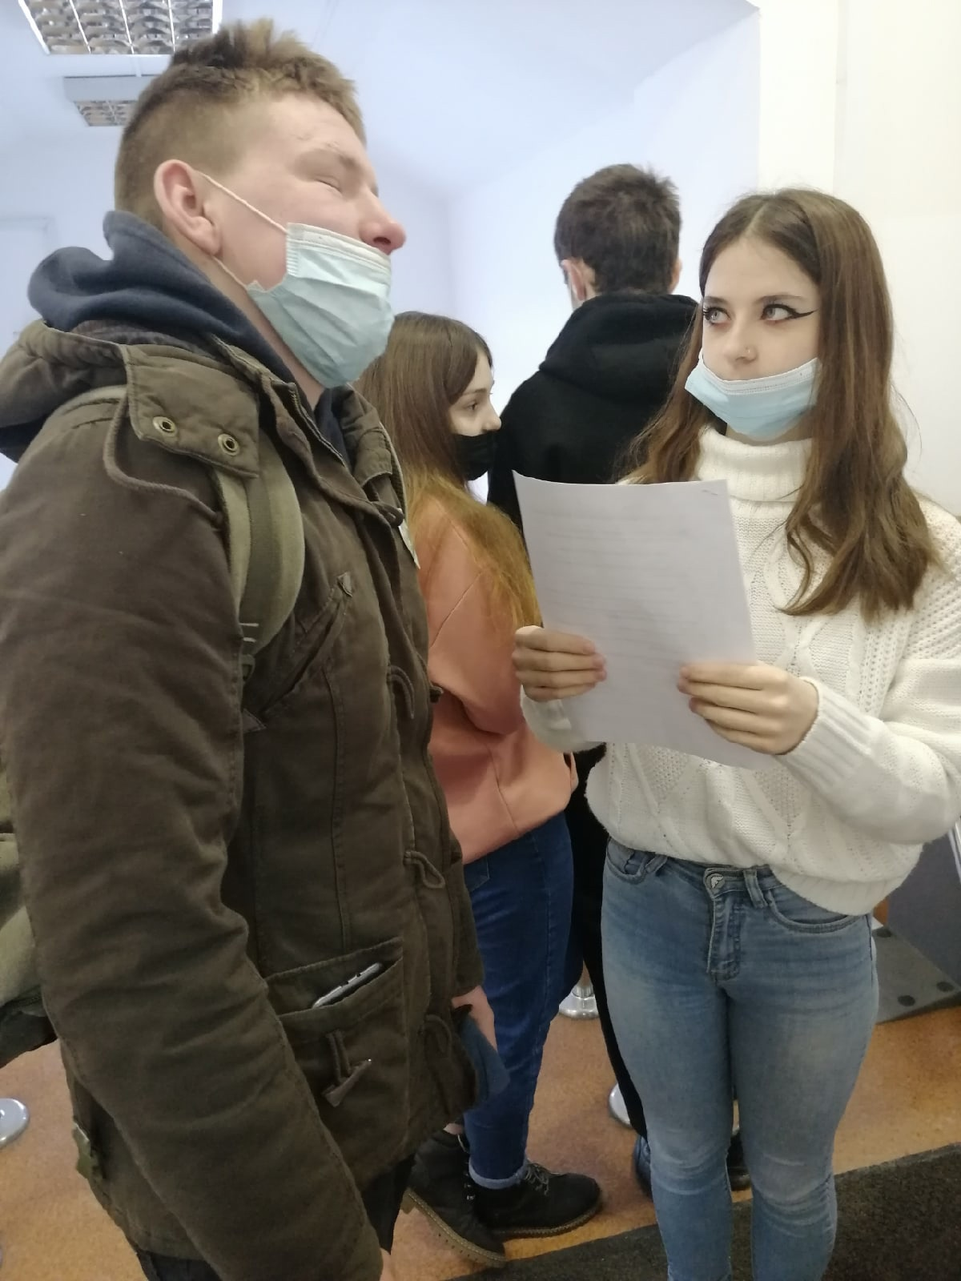
Опрос «День народного единства,»

Slide 10
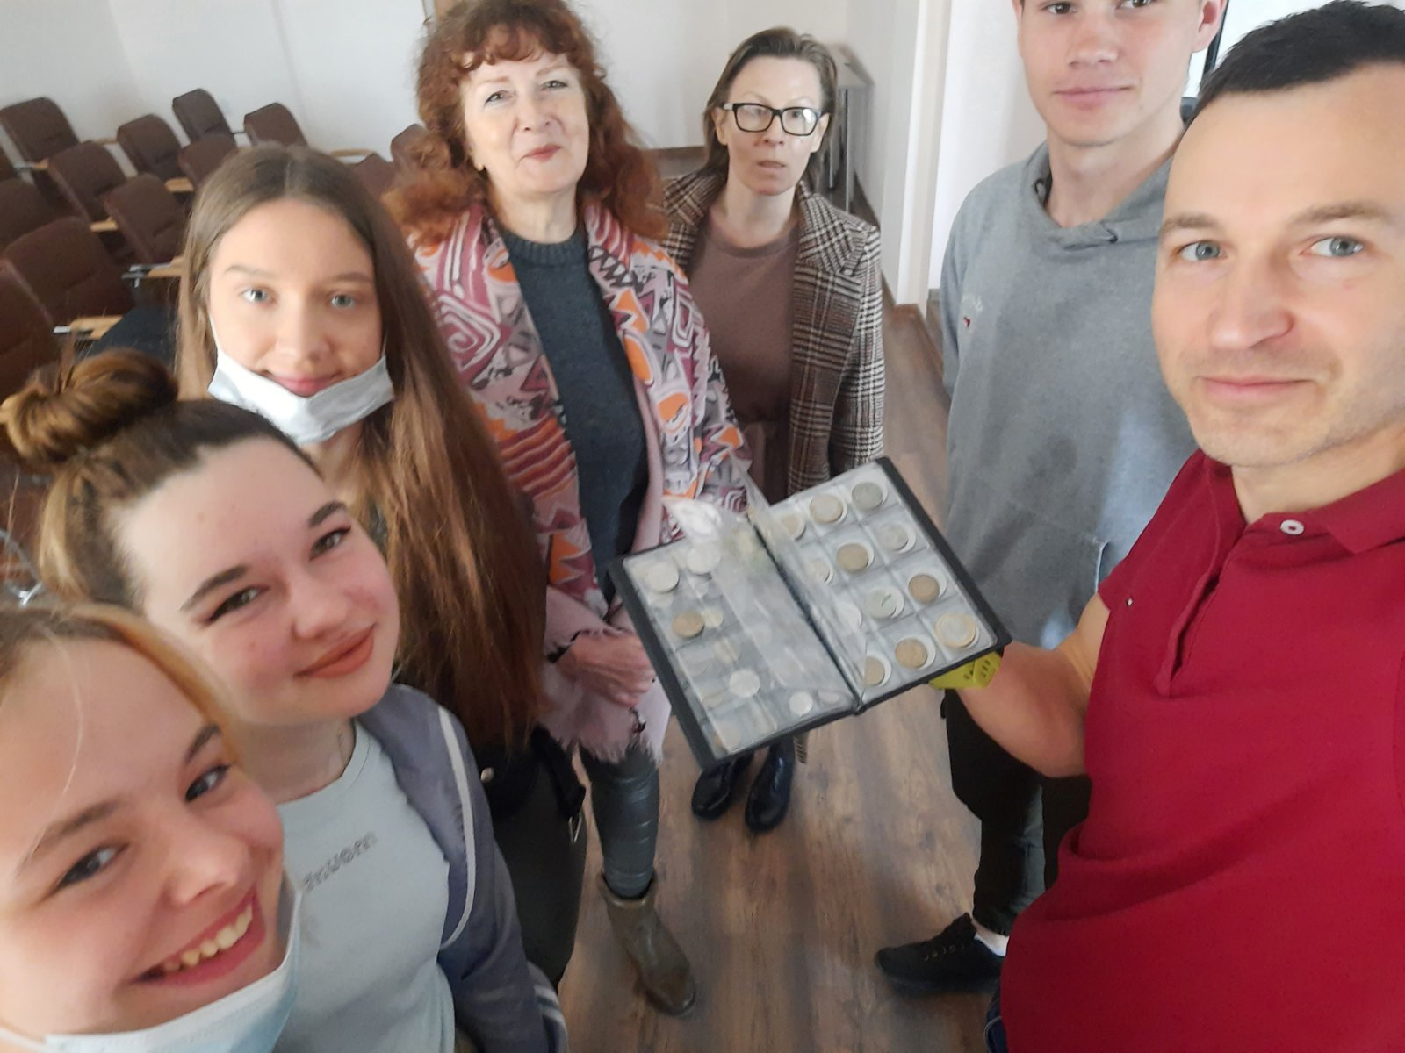
Конференция в рамках Польско-русского проекта «15 секунд глазами молодежи»

Slide 11
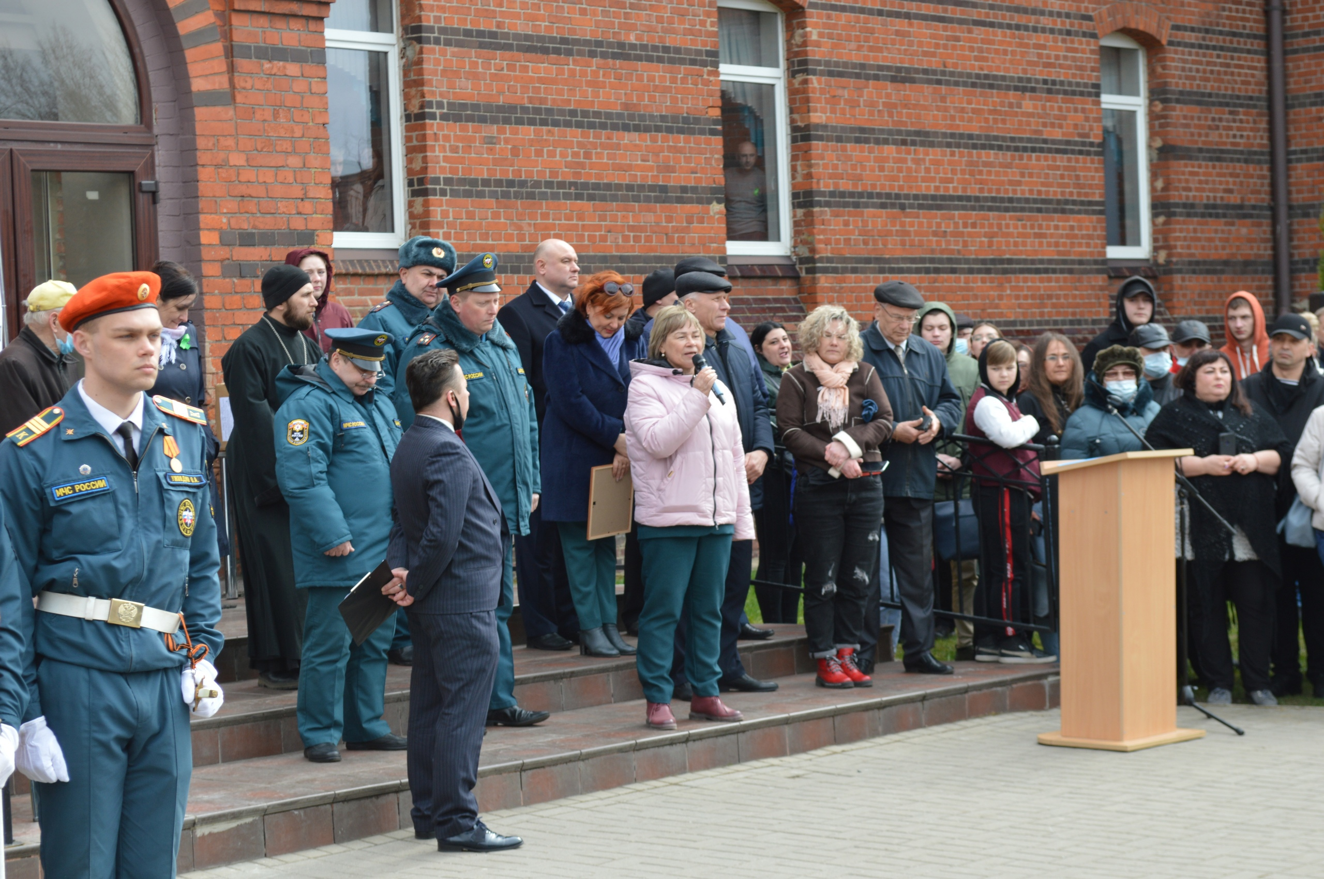
Торжественная клятва принятия присяги курсантов «ЗЧС»

Slide 12
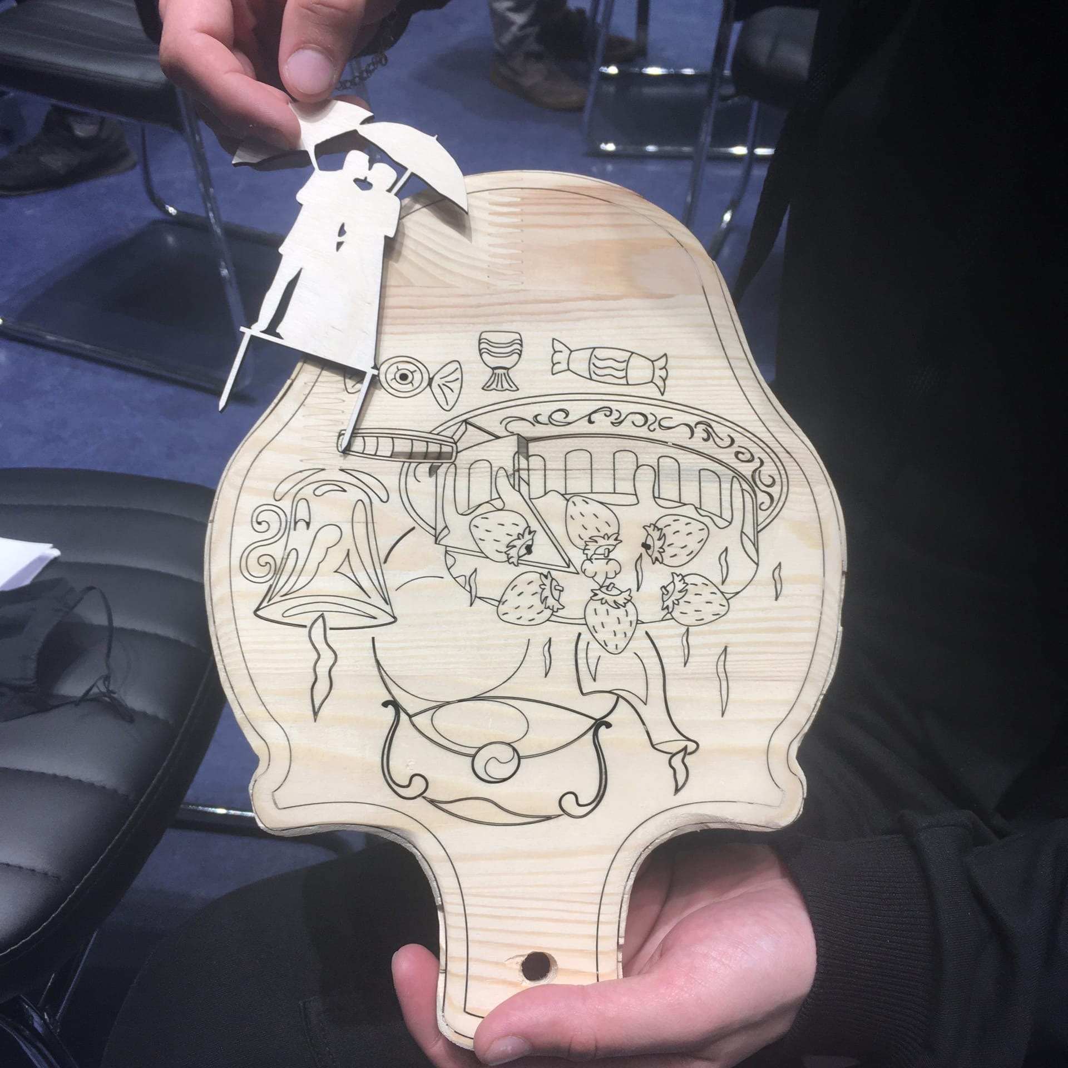
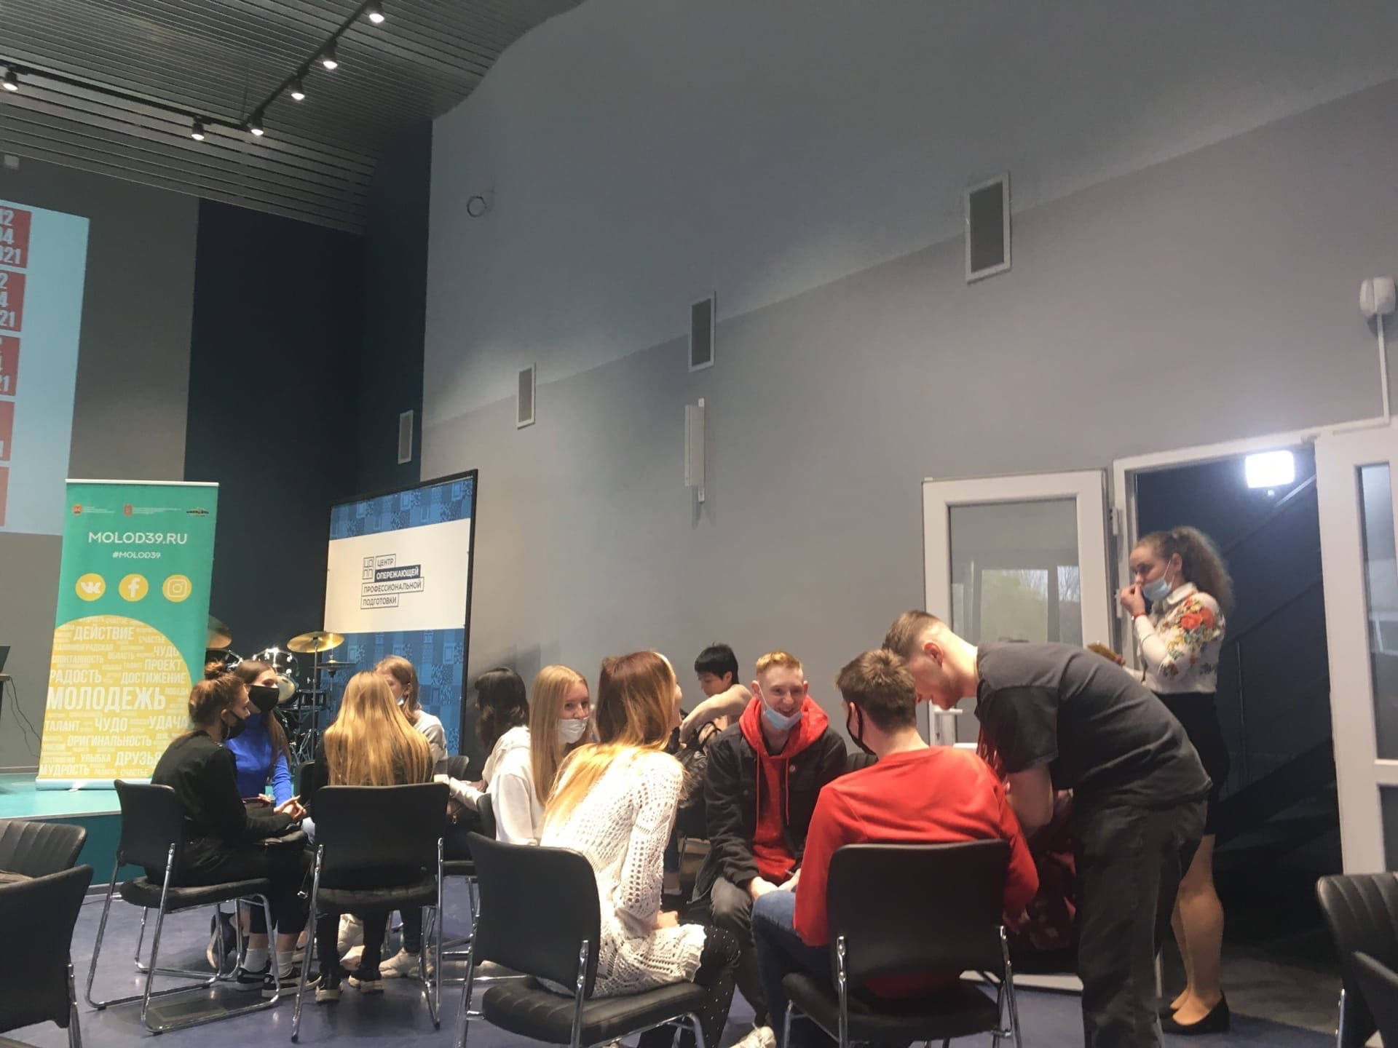
Квиз «День космонавтика»

Slide 13
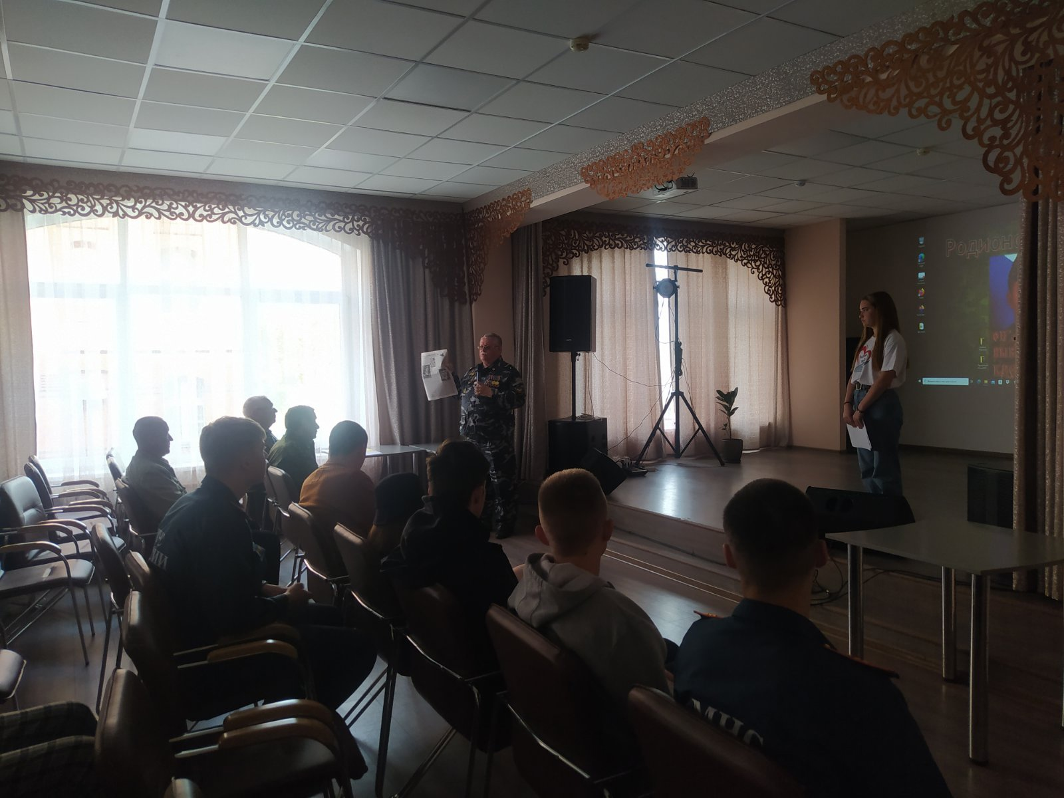
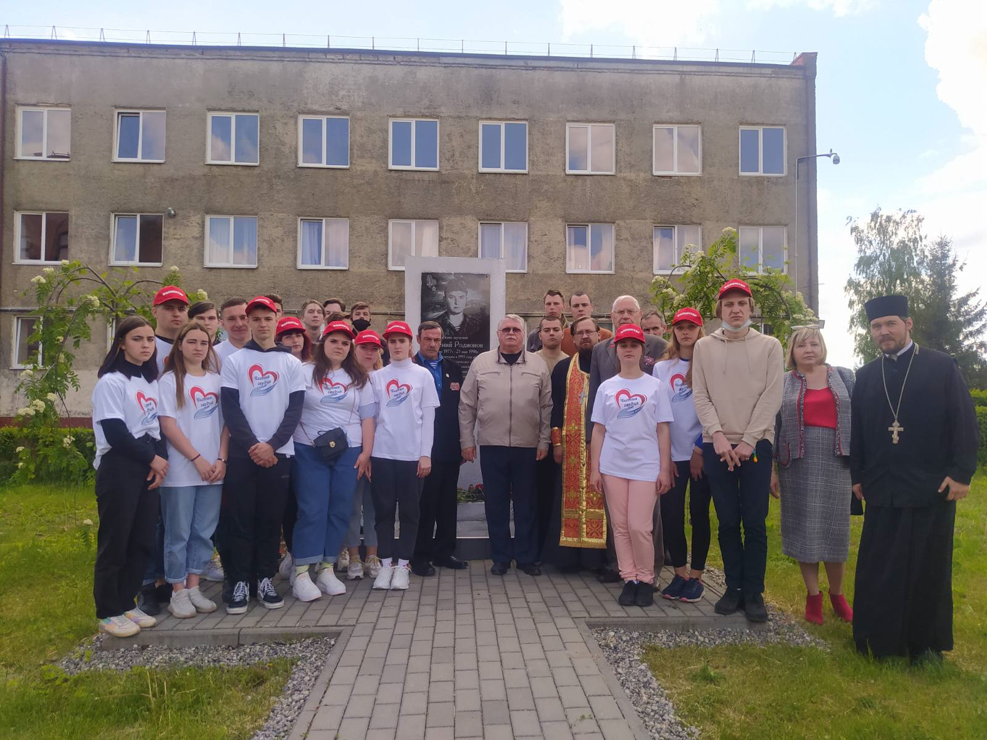
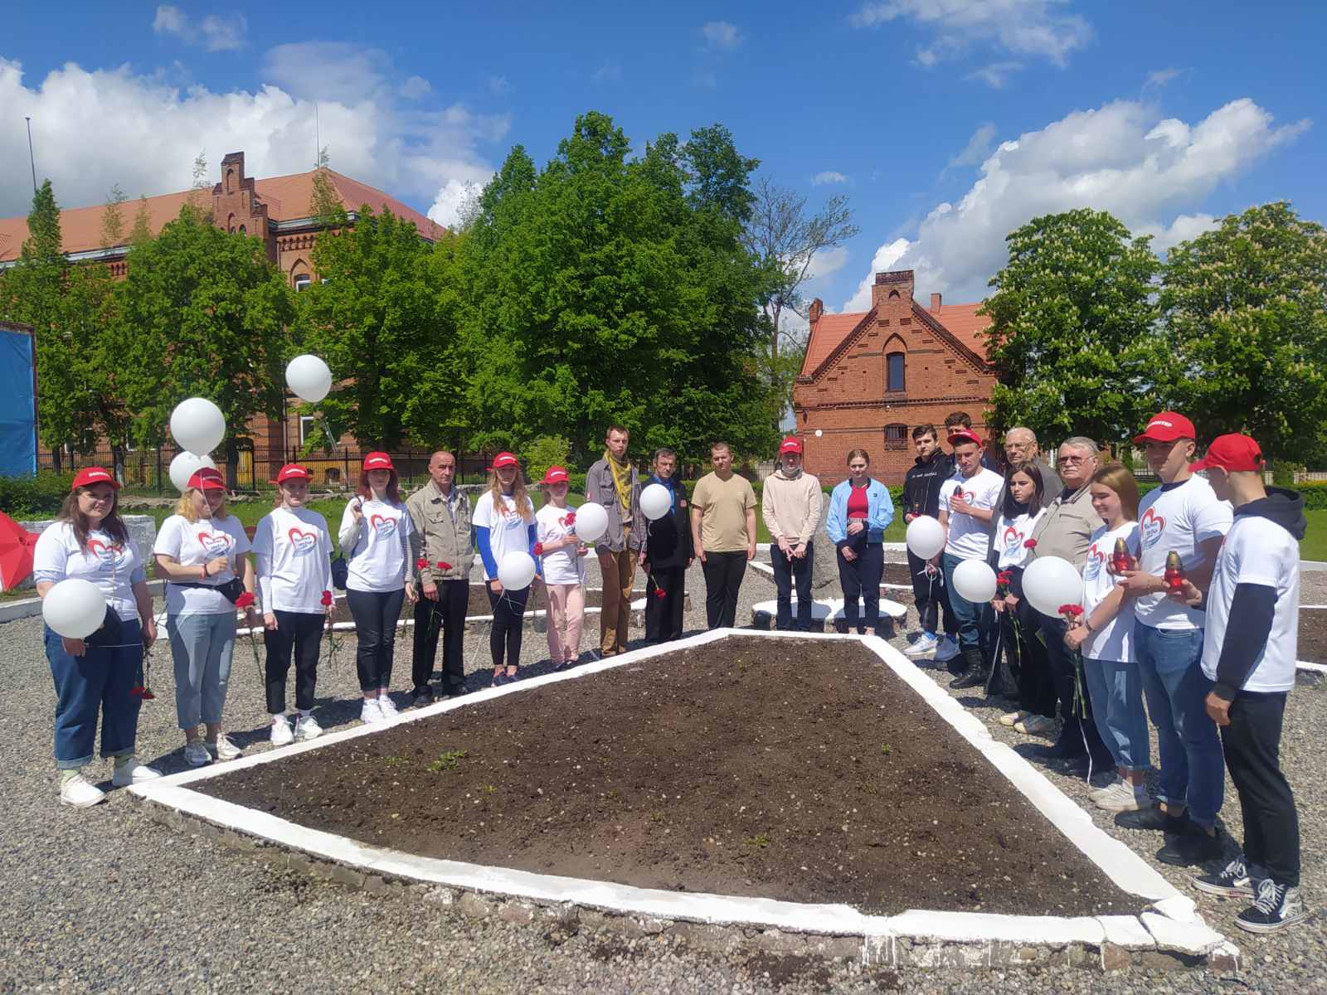
23 мая «День памяти воина -мученика Евгения Родионова»

Slide 14
Спасибо за внимание ❣️

